Slide 1
Морфофункциональные преобразования в филогенезе систем органов позвоночных
Красноярский государственный медицинский университет
им. В.Ф. Войно-Ясенецкого
Кафедра Биологии с экологией и курсом фармакогнозии
Лекция № 10
для специальности «Лечебное дело»
доцент Дегерменджи Н.Н.
доцент Ермакова И.Г.
Красноярск 2016

Slide 2
ВОПРОСЫ
Предпосылки эволюционных преобразований органов
Принципы эволюции органов
Аномалии и пороки развития

Slide 3
Предпосылки эволюционных преобразований органов
Познание закономерностей эволюции систем органов позволяет врачу:
понять причины происхождения аномалий развития
появление рудиментов и атавизмов
найти оптимальные пути реконструкции органов
оценить возможности восстановления функций органов
дает доказательства животного происхождения человека

Slide 4
Онтогенез - основа филогенеза
Морфологические различия между таксонами, как и внутривидовая изменчивость, обусловлены генетическими различиями.
Мы знаем, что гены кодируют не готовые признаки, а пути их развития в онтогенезе.

Slide 5
Биогенетический закон Геккеля-Мюллера
Называют также «закон Геккеля», «закон Мюллера-Геккеля», «закон Дарвина-Мюллера-Геккеля», «основной биогенетический закон»:
Каждое живое существо в своем индивидуальном развитии (онтогенез) повторяет в известной степени формы, пройденные его предками или его видом (филогенез)

Slide 6
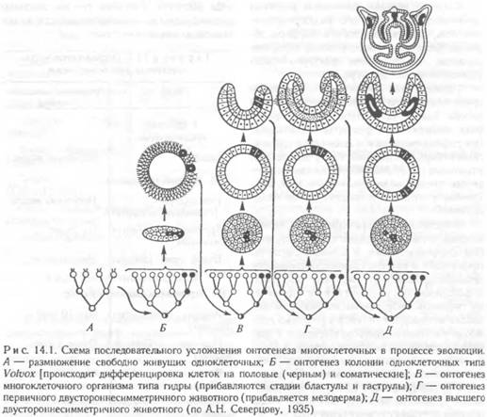
Схема последовательного усложнения онтогенеза многоклеточных в процессе эволюции:
А – размножение свободноживущих одноклеточных; Б – онтогенез колонии одноклеточных (Volvox – происходит дифференцировка клеток на половые (чёрные) и соматические; В – онтогенез кишечнополостных (прибавляются стадии бластулы и гаструлы); Г – онтогенез плоских червей (прибавляется мезодерма); Д – онтогенз высших двустороннесимметричных животных (по А.Н. Северцову, 1935).

Slide 7
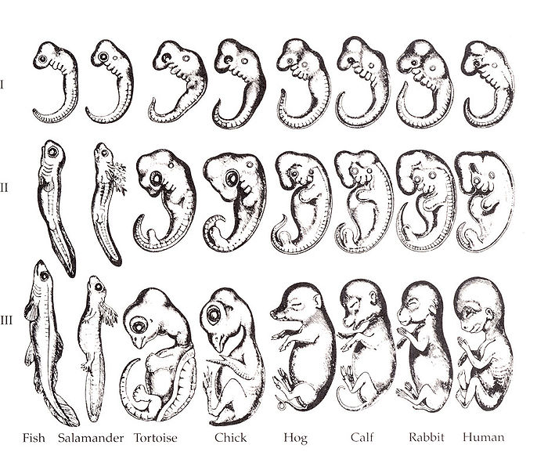
рыба саламандра черепаха курица свинья корова кролик человек
Зародыши по Геккелю.
Рисунок из книги Ремане (1892), воспроизводящий исходную иллюстрацию Геккеля

Slide 8
По современной трактовке биогенетического закона, предложенной А. Н. Северцовым в начале ХХ века: в онтогенезе происходит повторение признаков не взрослых особей предков, а их зародышей.
Закон зародышевого сходства (К.Бэр)
Чем более ранние стадии индивидуального развития исследуются, тем большие сходства проявляются между различными организмами

Slide 9
Генетические предпосылки
Сусуму Оно – 1970 «Эволюция путем дупликации генов»
Ланцентник – первая дупликация
- Кембрий 530 млн лет
Костистые рыбы – вторая дупликация - 350 млн лет
Лягушки – третья дупликация
- 40 млн лет

Slide 10
Дупликации привели к возникновению 4х кластеров Нох-генов
Нох-гены - группа регуляторных генов, управляющих аспектами дифференцировки организма у эмбрионов.
У человека 4 набора Нох-генов – кластеры (повторы) A, B, C, D на хромосомах № 7, 17, 2, 12.

Slide 11
Предпосылки филогенетических преобразований органов
мультифункциональность органа
количественные изменения функций

Slide 12
Принципы преобразования органов и функций
ПРОЦЕССЫ ЭВОЛЮЦИОННЫХ ПРЕОБРАЗОВАНИЙ
Интеграция –
обособление участков органов
их специализация
усиление функциональной связи за счет их соподчинения
Дифференциация – деление однородной части на обособленные участки

Slide 13
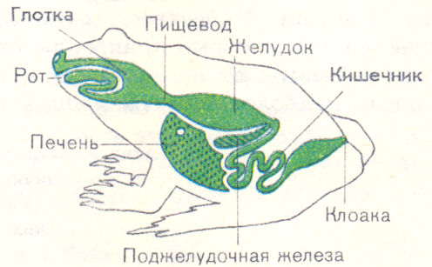
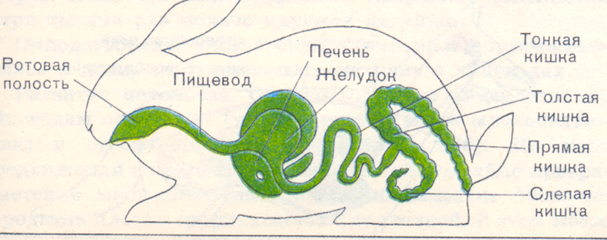
Дифференциация
ЛАНЦЕТНИК
РЫБЫ
ЗЕМНОВОДНЫЕ
МЛЕКОПИТАЮЩИЕ

Slide 14
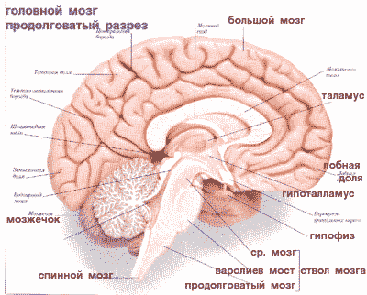
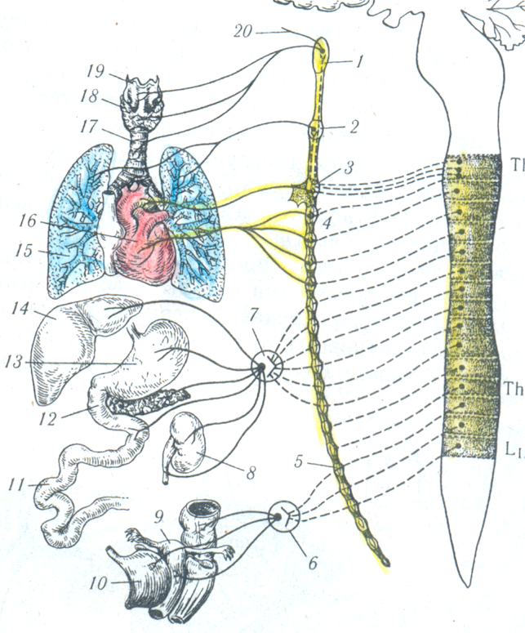
Интеграция
4-х камерное сердце – его регуляция за счет:
собственной иннервации
нейрогуморальной регуляции организма в целом

Slide 15
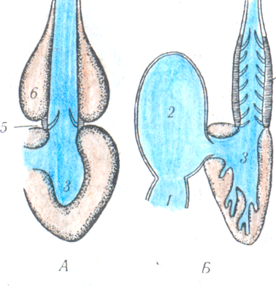
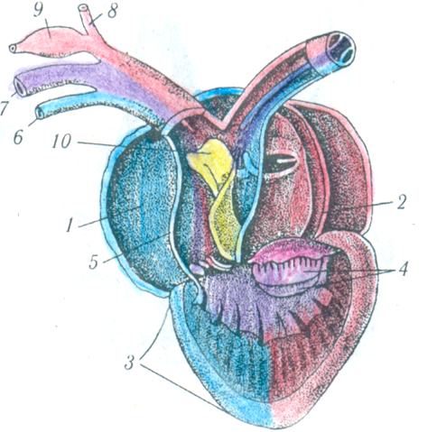
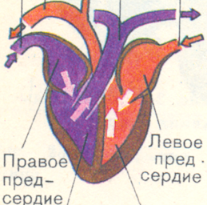
ПРИНЦИП: Усиление главной функции
увеличение компонентов внутри одного органа
изменение строения органа
РЫБЫ
ЗЕМНОВОДНЫЕ
ПТИЦЫ

Slide 16
ПРИНЦИП: Расширение и смена функций
сопровождается:
прогрессивным развитием органа
специализацией функций, со сменой функций
кардинальным изменением функций
утратой главной функции и ее замещение функцией защиты

Slide 17
ПРИНЦИП: Олигомеризация органов и концентрация функций
ПРИНЦИП: Принцип замещения (субституция)
ПРИНЦИП: Гетеробатмии
ПРИНЦИП: Компенсации
ПРИНЦИП: Гетеротопии
ПРИНЦИП: Гетерохронии

Slide 18
Аномалии и пороки развития
Атавизмы - признаки, в норме не встречающиеся, но присутствующие у отдаленных предков (Причины: мутации регуляторных генов )
Анцестральные или атавистические пороки развития
Механизмы:
-недоразвитие органов на этапах, когда они рекапитулируют предков (волчья пасть, недоразвитие диафрагмы)
- нарушение редукции (боковые свищи шеи, ребра в области шеи)
- нарушение перемещения органов (тазовое расположение почек, крипторхизм).

Slide 19
Аномалии и пороки развития
Аллогенные аномалии
В основе их лежат генетические дефекты
Филогенетические аномалии
встречаются одновременно у ряда родственных организмов, являются выражением закона гомологических рядов

Slide 20
Эволюция кровеносной системы шла по пути:
появления и дифференцировки сердца (от двух к четырех камерному)
увеличения кругов кровообращения (от одного круга кровообращения к двум)
разделения артериального и венозного кровотока
уменьшения числа и преобразования жаберных артерий (артериальных дуг).

Slide 21
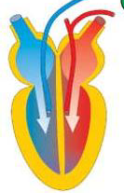
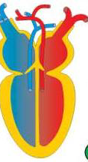
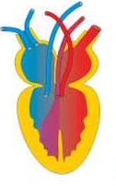
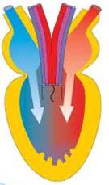
Эволюция сердечно-сосудистой системы позвоночных
МЛЕКОПИТАЮЩИЕ
ПТИЦЫ
РЕПТИЛИИ
ЗЕМНОВОДНЫЕ
РЫБЫ

Slide 22
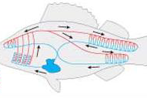
РЫБЫ
1. 1 круг кровообращения
2. Внутренние органы и головной мозг рыб снабжаются артериальной кровью.
3. Сердце 2-х камерное: 1 предсердие и 1 желудочек
4. От желудочка отходит артериальный конус - брюшная аорта - 4 пары жаберных сосудов

Slide 23
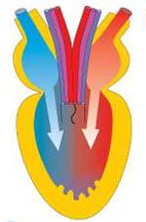
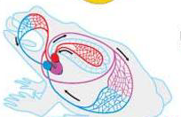
ЗЕМНОВОДНЫЕ
1. 2 круга кровообращения
2.Сердце 3-х камерное: 2 предсердия и 1 желудочек
3.От правой части желудочка отходит
1 сосуд (брюшная аорта)
4. Брюшной сосуд : на 3 пары артериальных сосудов:
а) кожно-легочные
б)левая и правая дуги аорты
в) сонные артерии
5. Внутренние органы
снабжаются
смешанной кровью.

Slide 24
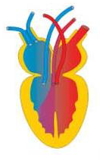
РЕПТИЛИИ
1. Сердце 3-х камерное
2. От сердца отходят 3 сосуда:
правая дуга аорты - от левой части желудочка
левая дуга аорты - от средней части
легочная артерия - от правой части желудочка
3. Внутренние органы снабжаются смешанной кровью
4. Сердце расположено каудально в связи с появлением шеи

Slide 25
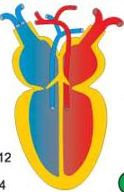
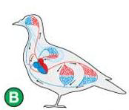
У теплокровных животных птиц и млекопитающих
Наблюдается:
1. Разделение сердца на правую (венозная кровь) и левую (артериальная кровь)половины
2. Сердце 4-х камерное (2предсердия +2желудочка)

Slide 26
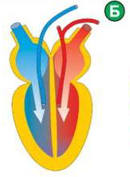
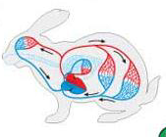
3. Полное разделение артериальной и венозной крови
4. От сердца отходят 2 сосуда:
дуга аорты
легочная артерия
5. Все органы кроме печени снабжаются артериальной кровью

Slide 27
Онтогенетически обусловленные пороки, связанным с нарушением развития сердца
Дефект межпредсердной перегородки
Дефект межжелудочковой перегородки
3-х камерное сердце с 1 желудочком
Шейная эктопия сердца и др.

Slide 28
1:1000 новорожденных
2,5 –5 :1000

Slide 29
1. Дефект межжелудочковой перегородки
2. Стеноз (сужение) клапана легочной артерии
3.Утолщение стенки правого желудочка
4. Расположение аорты над дефектом межжелудочковой перегородки

Slide 30
Преобразование жаберных артерий в сосуды у тетрапод
В эмбриогенезе закладывается 6-7 пар жаберных артерий;
1,2, 5, 7 – редукция
3 – сонные артерии
4 – дуги аорты (левая и правая, только левая, только правая)
6 – легочные артерии (или кожно-легочные)

Slide 31
Эволюция артериальных дуг

Slide 32
Атавистические пороки развития сосудов
Персистирование 2 дуг аорты
Нарушение редукции правой дуги с редукцией левой
Персистирование артериального или Баталова протока и др.

Slide 33
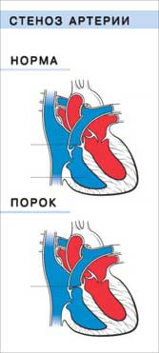
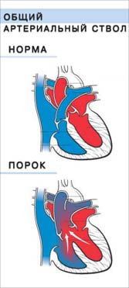
Клапан может иметь только одну или две створки утолщенные и неэластичные
Одна артерия отходит от сердца и формирует аорту и легочную артерию.

Slide 34
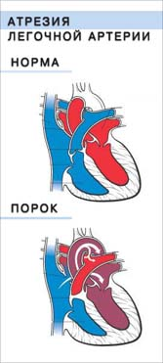
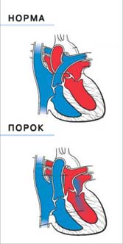
Аорта соединена с правым желудочком, а легочная артерия соединена с левым желудочком,
ТРАНСПОЗИЦИЯ
Клапан легочной артерии непроходим. Кровь не может поступать из правого желудочка в легочную артерию и легкие.

Slide 35
Тотальный аномальный дренаж легочных вен
Легочные вены не соединены с левым предсердием и несут кровь в правое предсердие.

Slide 36
Эволюционные преобразования
Усиление главной функции (транспорт)
Расширение функций (гуморальная, защита)
Изменения, обусловленные сменой среды обитания:
редукция артериальных жаберных дуг
появление 2 кругов кровообращения
смещение сердца и др.

Slide 37
Направления эволюции мочевыделительной системы
Последовательная смена трех типов почек: Pronephros – Mesonephros – Metanephros;
Увеличение выделительной поверхности;
Усложнение элементарной функциональной единицы почек – нефрона;
Развитие механизмов, стимулирующих обратное всасывание воды;
Закладки, развития и дифференцировки выделительных протоков.

Slide 38
Предпочка - Pronephros
Нефрон начинается воронкой с ресничками по краю.
Выделительный каналец короткий и прямой.
Сосудистый клубочек не связан с выделительным канальцем.
Сосудистый клубочек находится в выемке целома.

Slide 39
Первичная почка - Mesonephros
Нефрон сохраняет воронку.
В стенке выделительного канала формируется капсула Шумлянского с крупным сосудистым клубочком (мальпигиево тельце).
Выделительный канал удлиняется

Slide 40
Вторичная почка - Metanephros
Нефрон начинается с капсулы Шумлянского-Боумена
Воронка редуцирована
Имеются дистальный и проксимальный извитые отделы канальца.
Формируется петля Генле

Slide 41
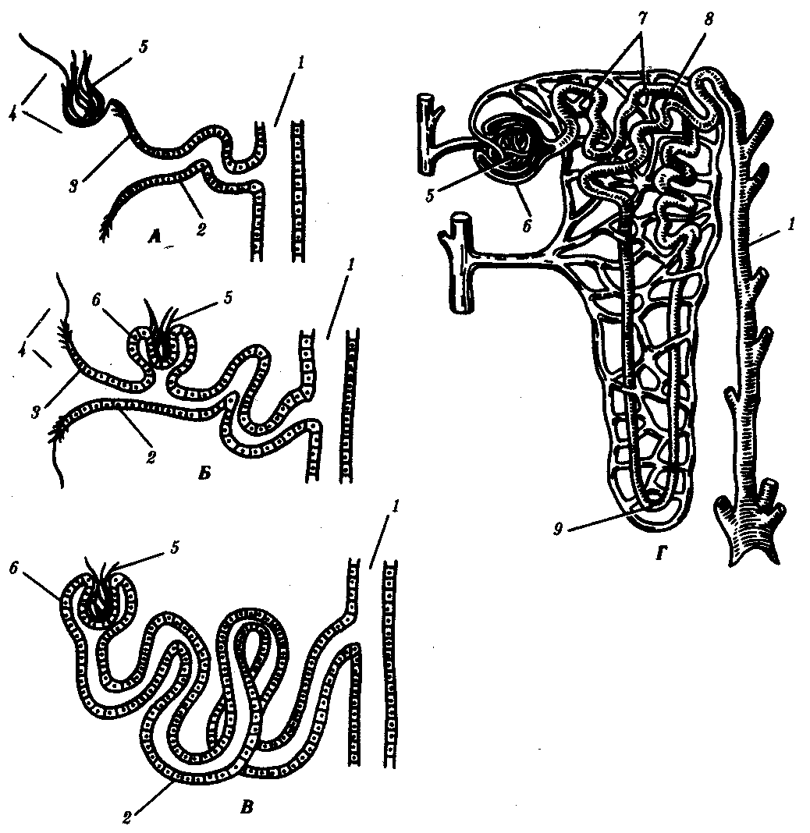
Преобразование нефрона
А—предпочка;
Б, В—первичная почка;
Г—вторичная почка: 1—собирательная трубочка,
2—выделительный канадец,
3—нефростом,
4—целом,
5—капиллярный клубочек,
6—капсула,
7, 8—извитой канадец,
9—петля нефрона

Slide 42
Преобразование Вольфова и Мюллерова каналов
У низших
У самок - в мочеточник;
У самцов – смешанную функцию: мочеточника и семяпровода;
У высших
У самок - редуцируется, мочеточник – из задней стенки Вольфова канала;
У самцов –семяпровод; мочеточник - как у самок.

Slide 43
Мочеточник предпочки (пронефрический канал)
Мюллеров канал (парамезонефральный)
Вольфов канал (мезонефральный)
Низшие позвоночные

Slide 44
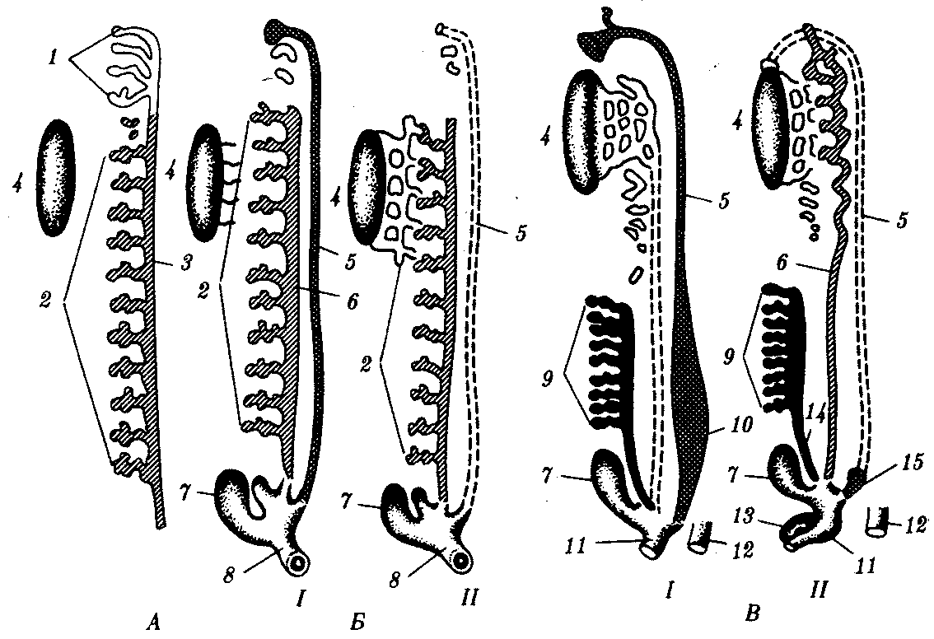
Эволюция почки и мочеполовых каналов
А — нейтральное зародышевое состояние; Б — анамнии; В — амниоты;
I—самки, II—самцы;
1—предпочка, 2—первичная почка, 3—канал предпочки, 4—половая железа,
5—мюллеров канал, 6—вольфов канал, 7—мочевой пузырь, 8—клоака, 9—вторичная почка, 10—матка, 11—мочеполовой синус, 12—задняя кишка, 13—половой член,
14—мочеточник вторичной почки, 15—мужская «маточка»

Slide 45
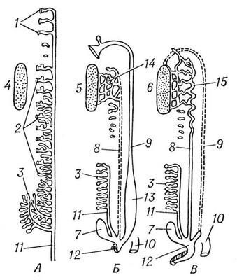
Схема развития мочеполовой системы амниот
А — исходная стадия;
Б — мочеполовой аппарат самки;
В — мочеполовой аппарат самца):
1 — предпочка (пронефрос);
2 — первичная почка (мезонефрос);
3 — вторичная почка (метанефрос);
4 — гонады; 5 — яичник;
6 — семенник; 7 — мочевой пузырь;
8 — вольфов канал;
9 — мюллеров канал;
10 — прямая кишка;
11 — мочеточник;
12 — мочеиспускательный канал;
13 — матка;
14 — придаток яичника (остаток первичной почки);
15 — придаток семенника (видоизмененная первичная почка).

Slide 46
Анамнии - самец
Преобразование Вольфова канала (мезонефральный)
Функция смешанная:
мочеточника и семяпровода
Преобразование Мюллерова канала (парамезонефральный): редуцирован

Slide 47
Анамнии - самка
Преобразование Вольфова (мезонефрального) канала
Функция: только мочеточник
Преобразование Мюллерова (парамезонефрального) канала:
Функция: яйцевод

Slide 48
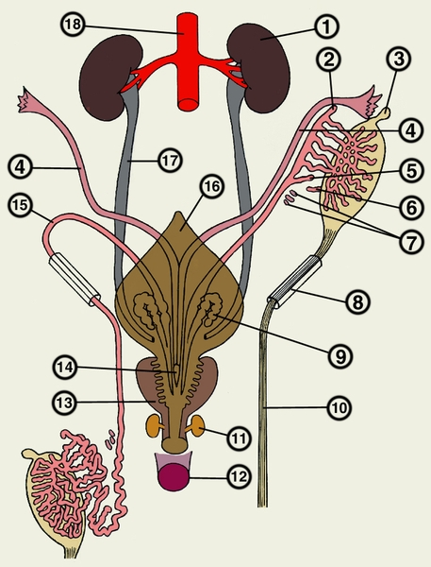
Амниоты – самец
1- почка (метанефрос);
4-парамезонефральный проток (Мюллеров - редуцируется);
15- мезонефральный проток – в семяпровод;
17— мочеточник (формируется заново)

Slide 49
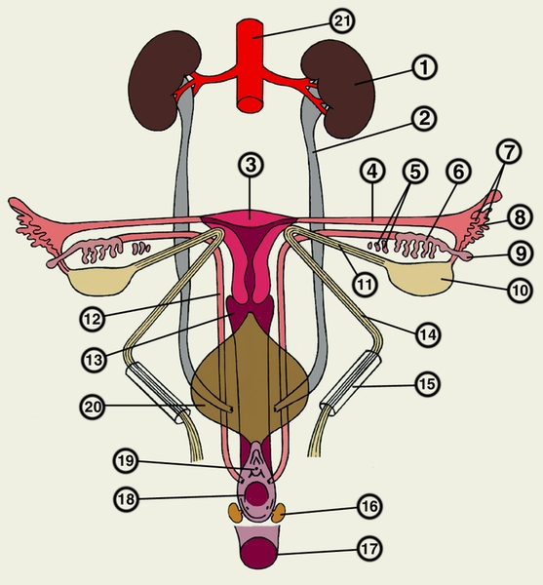
Амниоты – самка
1— почка;
2— мочеточник (формируется заново);
12— мезонефральный проток (редуцируется);
20— мочевой пузырь

Slide 50
Онтофилогенетически обусловленные пороки выделительной системы
аномалии количества
агенезия, аплазия, добавочная почка
аномалии положения:
дистопия ; сращение почек;
подковообразная почка
аномалии структуры:
простая киста почки, поликистоз почки

Slide 51
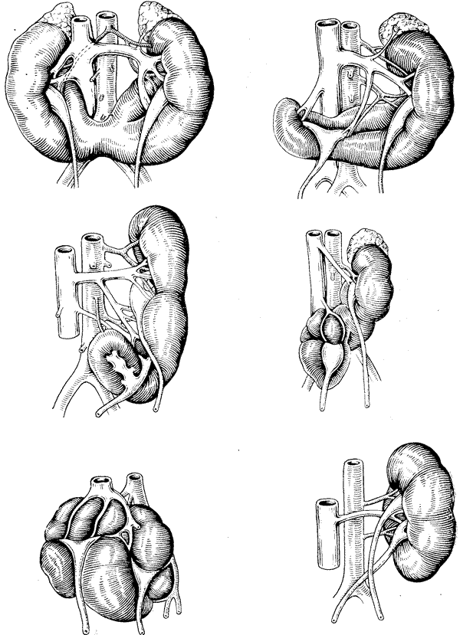
Подковообразная почка
Дистопия почки
Гипоплазия почки
Губчатая почка
Поликистоз почек
Солитарные кисты почек
Схема пороков развития почек по М. Бределю.

Slide 52
Направления эволюционных преобразований
Субституция (смена почек)
Полимеризация однородных структур (увеличение числа нефронов)
Усиление главной функции (фильтрация крови)
Разделение функций (формирование яйцевода и семяпровода)

Slide 53
Пути преобразования половой системы
Усиление связи с выделительной системой
Переход от наружного оплодотворения к внутреннему
Морфологическое усложнение полового аппарата
Специализация половых желез

Slide 54
В коротком плече У- хромосомы имеется ген, отвечающий за синтез фактора TDF, определяющего дифференцировку семенников.

Slide 55
Фактор TDF представляет собой ДНК-связывающий белок, который усиливает действие других факторов транскрипции или сам по себе является фактором транскрипции.
Экспрессия этого гена прямо или косвенно приводит к появлению первичных половых тяжей, которые позднее развиваются в семенные канальцы.

Slide 56
Эмбриональных гонады не дифференцированы.
В таких прогонадах одновременно присутствуют Мюллеров проток и Вольфов канал -зачатки половых путей соответственно самок и самцов.
Первичная детерминация пола начинается с появления в прогонадах специализированных клеточных линий - клеток СертÒли и Лèйдига.

Slide 57
Фактор TDF обеспечивает дифференцировку зачатка половой железы и образование двух групп клеток: клеток Сертоли и Лейдига.
Клетки Сертоли выделяют антимюллеровский гормон
Клетки Лейдига вырабатывают тестостерон и определяют дифференцировку Вольфового канала

Slide 58
Формирование пола у человека

Slide 59
В эмбриогенезе человека закладываются парные вольфовы и мюллеровы каналы.
Позже в зависимости от пола происходит их редукция.
Рудимент мюллерова канала у мужчин располагается в предстательной железе и называется мужской маточкой — utriculus masculinus.
Канальцы передней части первичной почки у них вступают в связь с семенниками и преобразуются в придаток семенника.

Slide 60
У плодов женского пола возможно нарушение редукции вольфовых каналов, которые располагаются по бокам от влагалища.
Эта аномалия опасна возможностью образования кист и злокачественного перерождения.
Распространенными пороками развития являются также различные формы удвоения матки (1 случай на 1000 перинатальных вскрытии).
Они развиваются как результат нарушения срастания мюллеровых каналов.

Slide 61
Нарушение срастания парных зачатков полового члена в эмбриогенезе человека может привести к формированию такого порока развития, как его удвоение.

Slide 62
Онтофилогенетически обусловленные пороки
Необычное положение почек (в области их эмбриональных закладок)
Кистозная почка
Удвоение мочеточника (с одной или двух сторон)
Недоразвитие почек (причина: недостаточность анаболий)

Slide 63
Благодарю за внимание!

